Slide 1

Όπλα μαζικής καταστροφής
Δρ. Σοφία Τυπάλδου,
sofia.tipaldou@panteion.gr
Νέο Κτίριο, ΣΤ-19.

Slide 2
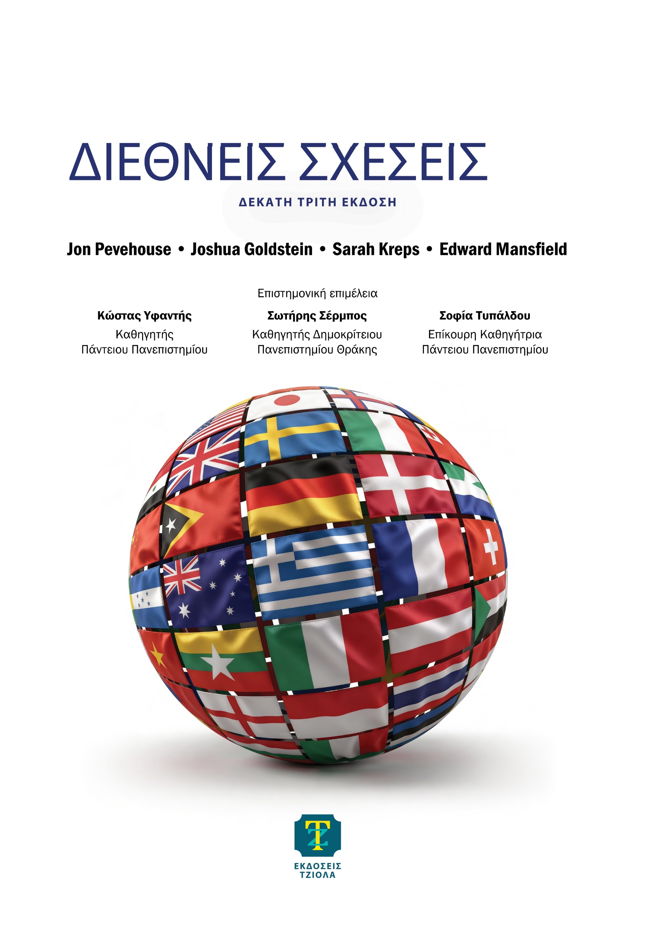
Κεφάλαιο 6
Όλες οι ιδέες, οι ορισμοί και τα διαγράμματα της παρουσίασης είναι από το βιβλίο των Pevehouse & Goldstein

Slide 3
Όπλα μαζικής καταστροφής
Πυρηνικά, χημικά και βιολογικά όπλα, τα οποία διαφοροποιούνται από τα συμβατικά όπλα λόγω της τεράστιας δυνατότητάς τους να σκοτώνουν και του γεγονότος ότι σκοτώνουν σχετικά αδιακρίτως

Slide 4
Πυρηνικά όπλα
Τα πιο καταστροφικά όπλα του κόσμου
Όπλα σχάσης (ατομικές βόμβες ή A bombs)
Όπλα σύντηξης (θερμοπυρηνικές βόμβες, βόμβες υδρογόνου ή H bombs)

Slide 5
Συστήματα παράδοσης
Βαλλιστικοί πύραυλοι: το σημαντικότερο στρατηγικό όχημα παράδοσης πυρηνικών όπλων. Μεταφέρει μια κεφαλή κατά μήκος μιας τροχιάς (η οποία συνήθως ανεβαίνει σε ύψος τουλάχιστον 50 μιλίων) και την αφήνει να πέσει στο στόχο.
Διηπειρωτικοί βαλλιστικοί πύραυλοι: οι βαλλιστικοί πύραυλοι μεγαλύτερου βεληνεκούς, ικανοί να ταξιδεύουν σε απόσταση 5.000 μιλίων
Πύραυλος cruise: μικρός πύραυλος με πτερύγια που μπορεί να διασχίσει αποστάσεις χιλιάδων μιλίων χαρτογραφημένων εδαφών για να φτάσει σε έναν συγκεκριμένο στόχο. Μπορεί να μεταφέρει μία πυρηνική ή μια συμβατική κεφαλή.

Slide 6
Πίνακας 6.3: Δυνατότητες βαλλιστικών πυραύλων, 2018 (1 από 3)
Χώρα | Βεληνεκές (σε μίλια) | Πιθανοί στόχοι
Ηνωμένες Πολιτείες | 13.000 | (Κόσμος)
Ρωσία | 13.000 | (Κόσμος)
Κίνα | 13.000 | (Κόσμος)
Βόρεια Κορέα | 13.000 | (Κόσμος)
Bρετανία | 4.600 | (Κόσμος, εκτόξευση από υποβρύχιο)
Γαλλία | 3.700 [4,600] | (Κόσμος, εκτόξευση από υποβρύχιο)
Iράν | 900 [3,500] | Iράκ, Κουβέιτ, Aφγανιστάν, Iσραήλ [Eυρώπη προς Aσία]
Iσραήλ | 900 [3,500] | Συρία, Iράκ, Σαουδική Αραβία, Αίγυπτος [Iράν]
Iνδίαa | 1.500 [2,500] | Πακιστάν, Κίνα, Aφγανιστάν, Iράν, Tουρκία
Πακιστάν | 800 [2,000] | Iνδία [Ρωσία, Tουρκία, Iσραήλ]
Σαουδική Αραβία | 1.700 | Iράν, Iράκ, Συρία, Iσραήλ, Tουρκία, Yεμένη, Αίγυπτος, Λιβύη, Σουδάν
Συρία | 300 [400] | Iσραήλ, Ιορδανία, Iράκ, Tουρκία
Αίγυπτος | 400 | Λιβύη, Σουδάν, Iσραήλ
Notes:
6

Slide 7
Πίνακας 6.3: Δυνατότητες βαλλιστικών πυραύλων, 2018 (2 από 3)
Χώρα | Βεληνεκές (μίλια) | Πιθανοί στόχοι
Yεμένη | 300 | Σαουδική Αραβία
Λιβύη | 200 | Αίγυπτος, Tυνησία, Aλγερία
Ηνωμένα Aραβικά Εμιράτα | 200 | Σαουδική Αραβία, Iράν
Aφγανιστάν | 200 | Πακιστάν, Tατζικιστάν, Ουζμπεκιστάν
Kαζακστάν | 200 | Ουζμπεκιστάν, Tατζικιστάν, Kιργιστάν, Ρωσία
Ρουμανία | 200 | Ουκρανία, Ουγγαρία
Tουρκμενιστάν | 200 | Iράν, Aφγανιστάν, Ουζμπεκιστάν, Tατζικιστάν
Aρμενία | 200 | Aζερμπαϊτζάν
Λευκορωσία | 200 | Ρωσία, Ουκρανία, Πολωνία
Ουκρανία | 200 | Ρωσία, Λευκορωσία, Πολωνία, Ουγγαρία, Ρουμανία
Γεωργία | 200 | Ρωσία, Aρμενία, Tουρκία
Νότια Κορέα | 200 | Βόρεια Κορέα
Βιετνάμ | 200 | Κίνα, Καμπότζη
Μπαχρέιν | 200 | Σαουδική Αραβία, Κατάρ
Notes:
7

Slide 8
Πίνακας 6.3: Δυνατότητες βαλλιστικών πυραύλων, 2018 (3 από 3)
Χώρα | Βεληνεκές (σε μίλια) | Πιθανοί στόχοι
Ταϊβάν | 200 | Κίνα
Ελλάδα | 100 | Tουρκία
Tουρκία | 100 | Ελλάδα
Iράκ | 100 | Iράν, Συρία, Σαουδική Αραβία
Σλοβακία | 80 | Τσεχία, Ουγγαρία, Πολωνία
Ιαπωνίαc | — | Blank
Αριθμός κρατών με βαλλιστικούς πυραύλους: 32 | Blank | Blank
Notes:
8

Slide 9
Χημικά όπλα
Απελευθερώνουν χημικές ουσίες που προκαλούν αναπηρίες και σκοτώνουν ανθρώπους. Οι ουσίες μπορεί να είναι από θανατηφόρες (νευροπαραλυτικό αέριο) μέχρι ουσίες που προκαλούν ερεθισμούς (δακρυγόνα)
Σύμβαση για τα Χημικά Όπλα (1992): μια συμφωνία που απαγορεύει την παραγωγή και κατοχή χημικών όπλων και περιλαμβάνει αυστηρές διατάξεις ελέγχου και απειλές κυρώσεων κατά των παραβατών και των μη συμμετεχόντων στη σύμβαση

Slide 10
Βιολογικά όπλα
Μοιάζουν με τα χημικά, αλλά χρησιμοποιούν θανατηφόρους μικροοργανισμούς ή βιολογικά παραγόμενες τοξίνες
Σύμβασης για τα Βιολογικά Όπλα (1972): συμφωνία που απαγορεύει την ανάπτυξη, παραγωγή και κατοχή βιολογικών όπλων, αλλά δεν προβλέπει επιθεωρήσεις

Slide 11
Διασπορά
Διασπορά: η εξάπλωση των όπλων μαζικής καταστροφής (πυρηνικών, χημικών ή βιολογικών) που έχουν επέλθει στην κατοχή περισσότερων δρώντων
Συνθήκη για τη Μη Διασπορά Πυρηνικών (Non-Proliferation Treaty) (1968): συνθήκη που δημιούργησε ένα πλαίσιο για τον έλεγχο της εξάπλωσης των πυρηνικών υλικών και τεχνογνωσίας. Περιλαμβάνει τη Διεθνή Υπηρεσία Ατομικής Ενέργειας (υπηρεσία ΟΗΕ με έδρα τη Βιέννη) η οποία επιθεωρεί τη βιομηχανία πυρηνικής ενέργειας για την αποτροπή μυστικών στρατιωτικών ανακατευθύνσεων των πυρηνικών υλικών.

Slide 12
Έλεγχος όπλων
Συνθηκες για τον Περιορισμό Στρατηγικών Όπλων – SALT (κατά τη δεκαετία του 1970)
Συνθήκη για τη Μείωση Πυρηνικών Όπλων- START (1991)
START ΙΙ (2010)
Συνθήκη για την Πλήρη Απαγόρευση των Πυρηνικών Δοκιμών (1996)

